Slide 1

KIỂM TRA BÀI CŨ
Viết công thức cấu tạo của metan, etilen
Bổ túc hoàn thành phản ứng (ghi rõ điều kiện phản ứng nếu có)
CH₄ + O₂ → ? + ?
CH₄ + Cl₂ → ? + ?
C₂H₄ + O₂ → ? + ?
CH₂=CH₂ + Br₂ → ?

Slide 2
Bài 38:
AXETILEN
CTPT: PTK:
C₂H₂ 26

Slide 3
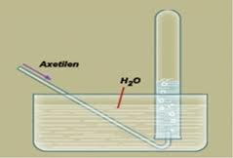
I. TÍNH CHẤT VẬT LÝ:
 Axetilen là chất khí không màu, không mùi, ít tan trong nước, nhẹ hơn không khí.
Quan sát lọ đựng axetilen và hình vẽ cách thu axetilen
Nêu tính chất vật lý của axetilen?

Slide 4
II. CẤU TẠO PHÂN TỬ:
+ 2 Liên kết
Kém bền.
H
C
C
H
+ 1 Liên kết
bền vững.
 CTCT:
H – C ≡ C – H
 Viết gọn: CH ≡ CH
 Giữa 2 nguyên tử cacbon có ba liên kết , đó là liên kết ba.
Trong liên kết ba, có hai liên kết kém bền, dễ đứt lần lượt trong các phản ứng hóa học.

Slide 5
III. Tính chất hóa học:
1. Axetilen có cháy không?
t⁰
C₂H₂ + O₂ → CO₂ + H₂O
2
5
4
2

Slide 6
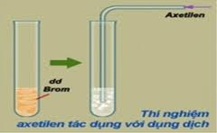
2. Axetilen có làm mất màu dung dịch brom không?

Slide 7
III. Tính chất hóa học:
2. Axetilen có làm mất màu dung dịch brom không?
Axetilen làm mất màu da cam của dung dịch brom
CH
CH
+
Br
Br
Br
Br
CH
CH
CH
CH
+
Br
Br
Br
Br
CH
CH
Br
Br
Br
Br
CH
CH
Viết gọn:
+
2Br₂
Br₂CH-CHBr₂
Tetrabrometan
C₂H₂
C₂H₂Br₄
+ 2Br₂

Slide 8
Trong điều kiện thích hợp, axetilen cũng có phản ứng cộng với hidro và một số chất khác.
CH
CH
+
H
H
H
H
CH₂
CH₂
CH
CH
CH₂
CH₂
+
H
H
H
H
CH₂
CH₃
CH₃
CH₂

Slide 9

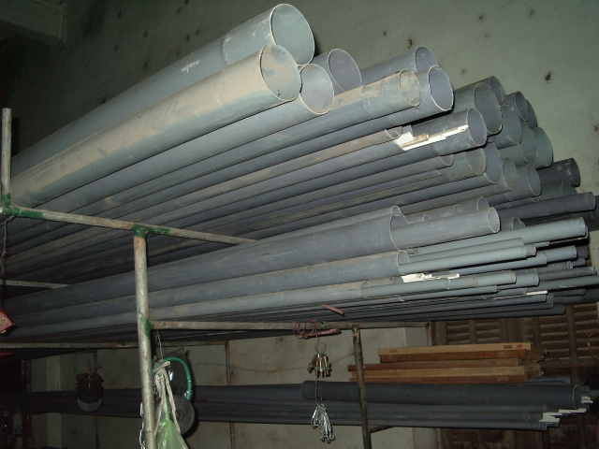
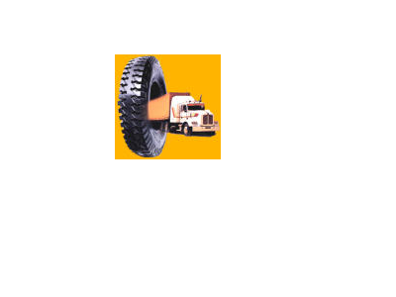

IV. Ứng dụng: SGK/121
Sản xuất cao su
Nhựa PVC
Axetilen
Sản xuất đèn xì oxi- axetilen
Giấm
Axit axetic

Slide 10


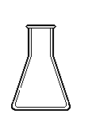
V. Điều chế:
Axetilen được điều chế bằng cách cho canxi cacbua phản ứng với nước:
CaC₂ + 2H₂O C₂H₂ ↑ + Ca(OH)₂
.......
.......
.......
.......
C₂H₂
.....
C₂H₂
.......
.......
.......
H₂O
.......
.......
........................
.......
.........................
.......................................
......................
.......................................
......................
.............
.......................................
.......................................
................
..................................
..........
.......................................
.......
.............
.......................................
.............
.......................................
.............
.......................................
....................................
..............................
CaC₂
....................
dd NaOH

Slide 11
V. Điều chế:
Trong phßng thÝ nghiÖm
CaC₂ + 2H₂O → C₂H₂↑ + Ca(OH)₂
- Trong công nghiệp: nhiệt phân metan ở nhiệt độ cao

Slide 12

CỦNG CỐ
BT1: Cho các chất sau:
A. CH₃ – CH₃ ; B. CH ≡ CH
C. CH₂ = CH₂ ; D. CH ≡ C – CH₃ .
Chất nào làm mất màu dung dịch brom?
A. Chất A, D
B. Chất C, D
C. Chất B, C
D. Chất B, C, D
E. Chất A, B, C, D
12
Notes:
12

Slide 13
BT2: Trình bày phương pháp hóa học nhận biết 3 chất khí sau: C₂H₂ ; CO₂ ; CH₄
 | C₂H₂ | CO₂ | CH₄
Dd Ca(OH)₂ | Không phản ứng | Nước vôi trong bị đục | Không phản ứng
Dd Br₂ | Dd Br₂ bị mất màu da cam
Chất nhận biết
Thuốc thử
PTHH
(1) CO₂ + Ca(OH)₂ → CaCO₃ + H₂O
(2) C₂H₂ + 2Br₂ C₂H₂Br₄

Slide 14

Dặn dò
* Học thuộc cấu tạo phân tử , tính chất hóa học và điều chế của axetilen (viết PTHH minh họa).
* Làm BT 2, 3, 4, 5/ SGKtr 122

Slide 15
3. PHAÛN ÖÙNG OXI HOAÙ
Thí nghiệm minh họa khí axetilen cháy trong không khí:
Khí axetilen cháy với ngọn lửa sáng, tỏa nhiều nhiệt
CaC₂ + H₂O

Slide 16
Thí nghiệm minh họa axetilen làm mất màu dung dịch brom
axetilen
dd Brom bị mất màu
CaC₂ và H₂O
dd Brom

